Slide 1

Kick off för ledarna
Upptakt säsong 25-26

Slide 2

Agenda
Vilka är här
Policydokumentet
Profixio – Tävling - Förbund
Kommunikationsvägar - laget.se
Registerutdrag
Föräldramöten - Film
Övergångar i ungdomsåren
Bredvid uppdragen
Domare – Matchvärd
Stadium
Utbildningar FU, DU, TU
Inspring på Hallbys matcher
Kansli

Slide 3
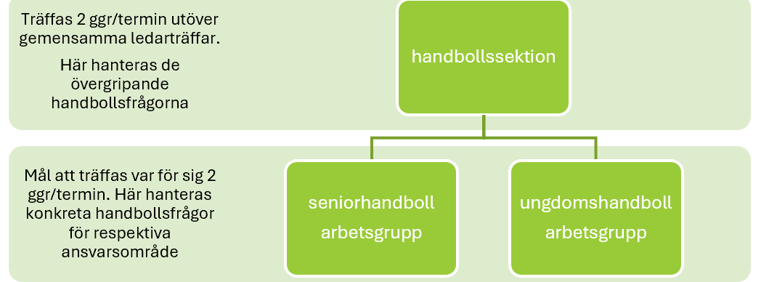
Presentation - vilka är här?
Sektionen saknar en ledamot från flicksidan i handbollssektionen, vem vill?
Hur ser vår organisation ut från 2025
föreningsdomaransvarig
Material ansvarig

Slide 4
Liten återblick från året som var
Verksamhetsberättelserna måste in omgående
Seniorsidan – Herrar, damer, juniorer
Förankring av ny organisation – med handbollssektion

Slide 5
Hemsidan - Vad finns där och hur ska den användas.
Huvudkommunikationsvägen för allt
Ni ledare lägger själva in alla spelare och era egna uppgifter löpande. Ta in alla uppgifter adress m.m.
Kalendern ska användas till alla sammankomster både träning och andra aktiviteter – de ger oftast lokstöd
Dokumenthantering (på varje lagsida och på ledarsidan)
Registerutdrag – Sanna behjälplig
Medlemsavgiften 3 nivåer, 250, 300, 400
Träningsavgiften kommer senare och är nivå anpassad

Slide 6
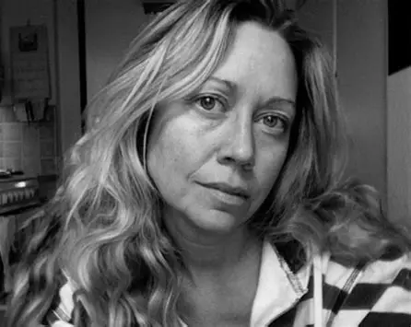
Klubbens bredviduppdrag
Finns i policydokumentet- tipspromenad, försäljning, hallbybollen.
Förtydligande om försäljning
Oktober/November - Newbody och ?
Januari/Februari - RC och Kakservice
Anneli ansvarig för Hallbybollen

Slide 7
Ditt lags egna bredvid uppdrag (det utöver klubben ber om)
Identifiera allt som ska genomföras under säsongen. (gör det i tid)
Fördela uppdragen
Informera så alla ser och har tillgång använd hemsidan.
Exempel: föräldraträffen, körlista, funktionärslista, tvätt lista matchvärdslista, cuper, andra sammankomster, inspring på Hallbys matcher, när ni ska titta på seniorerna, besök i laget, teoripass m.m.

Slide 8
Tävling - Förbundet
Profixio används för alla matcher från 8 år och uppåt.
Som ledare lägger du in det som ska registreras, det förbundet begär, kanslist är behjälplig. Du förser kanslist med uppdateringar.
Kortplan införs för 10 åringar samt 9 åringar efter nyår – Ingalill kollar med förbundet om vad som ska gälla
U 7 spelar handbollsfestival efter nyår

Slide 9
Ny policy antagen på Handboll Väst årsmöte
§ 10 Behandling av förslag från styrelsen. Mattias Nord ordförande föredrog. Bakgrund: Ett av de ämnena som vi får in frågor och åsikter om är vad som ska gälla kring övergångar i ungdomsåren. För att minimera otydligheten och osäkerheten har Tävlingskommittén i HF Väst tagit intryck av ett framgångsrikt arbete i HF Öst, och jobbat fram en enkel policy för byte av förening i ungdomsåren. Policyn har varit utskickad i sin helhet till alla föreningar innan mötet.
Mötet beslutade tillstyrka policy.
Lokalt anpassad rutin kommer

Slide 10
Domare och funktionärer
Enkla regler för alla – tips på föräldraträffen
https://youtu.be/TAbYFqqJnt8
Match värdar ska finnas på alla matcher – utse en förälder varje gång.
Vem är matchvärden? | handbollplay.se
Föreningsdomare
Utbildning för alla pojkar 13 år den 30 september 18.30 – 20.30
19.30 – 20.30 praktisk övning på er träningstid. Martin Andersson håller i utbildningen. (behövs speltrupp från de små)

Slide 11
Domare funktionär fortsättning
DU 2 kommer att genomföras datum är på gång. Alla som dömt tidigare går DU 2. Länk till kursanmälan skickas till de som ska döma
DU 1 alternativt DU 2 för seniorspelare som ska döma kommer också att erbjudas. Länk till kursanmälan skickas till de som ska döma
FU1 den 2 oktober 18.00 – 21.00 lektionssalen för föräldrar till p12, p13 och (om f12 får lag så även där)
FU2 den 20 september för jun och dam, Länk är utskickad till berörda

Slide 12
Tränarutbildning
TU 1 - Den 6 september – anmäl omgående.
TU 2 – se förbundets hemsida, ni anmäler själva och förankrar med er representant i sektionen
TU 3 – se förbundets hemsida, ni anmäler själva och förankrar med er representant i sektionen
Tränarutbildningar 2025-2026 | Svenskhandboll
TU 4 och uppåt – dialog med h-sektionen innan anmälan.

Slide 13
Material och Stadium
Fortsatt avtal med Stadium
Provkväll planeras
Sprid och ta del av kampanjer, uppmana att registrera sponsring till föreningen.
All kontakt om material till Mikael
- Tänk på kostnaderna, vara rädda om materialet, samverka

Slide 14
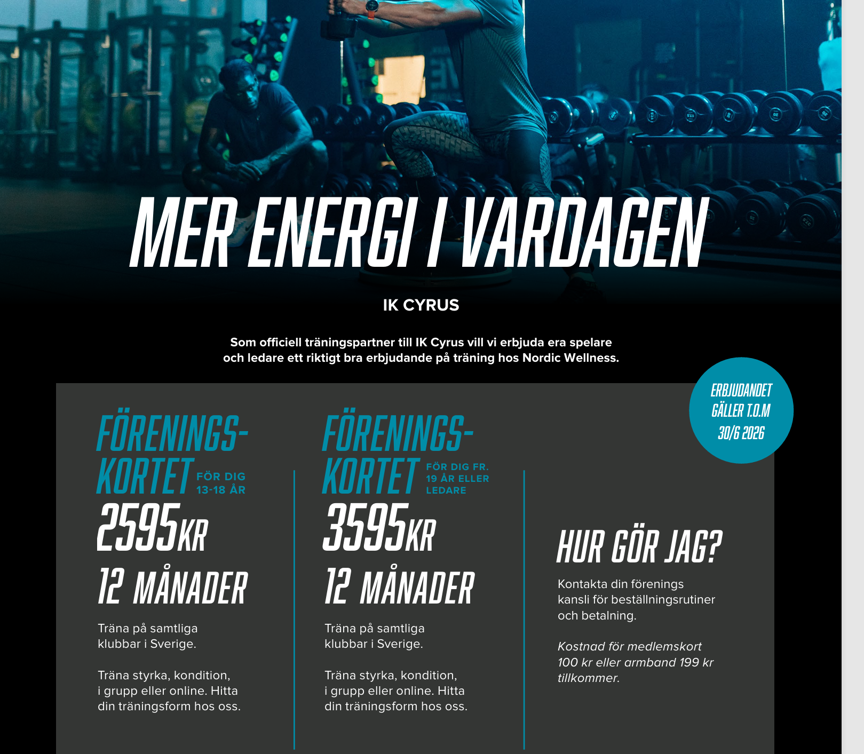
Samarbete med Nordic Wellness

Slide 15
Inspring på Hallbys matcher
Fem matcher
24 september p 10 herr Malmö
1 oktober p 11 herr Amo
14 januari f 8/9 dam Aranäs
11februari f 10 dam Kristianstad
16 februari p 8 herr Helsingborg
Lägger matcherna i kalendern med samling innan, ledarna får del av infon från Hallby om hur de vill att det ska fungera.

Slide 16
Faddrar
F födda 16/17 Therese och vakant
F födda 15 Rebecca och Issa
F födda 13/14 Maya och Sophie
P födda 17
P födda 16
P födda 15
P födda 14
P födda 13

Slide 17
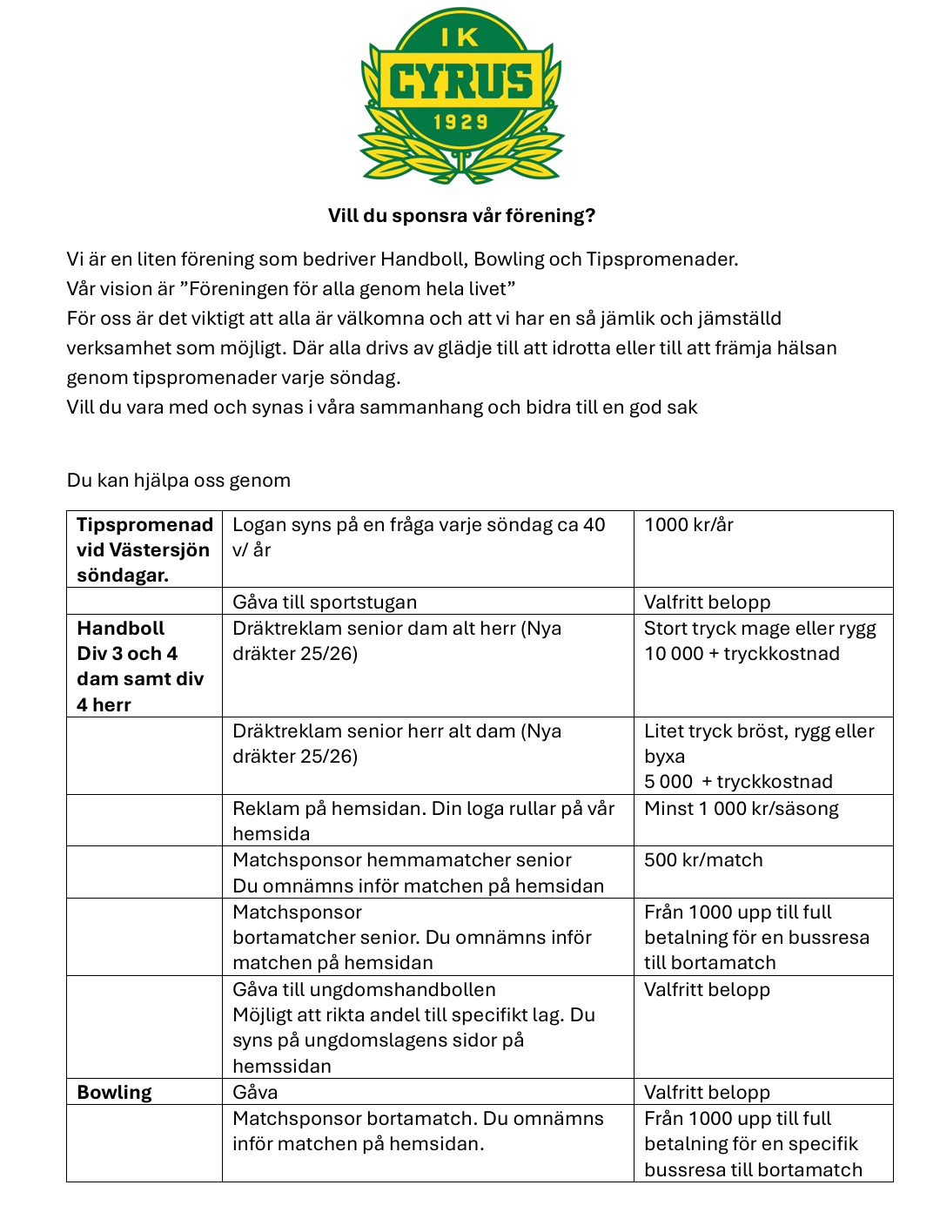
Sponsring
Vi vill och behöver hjälp att
Utöka nätverket för sponsrng
Ta kontakt med alla föräldrar

Slide 18
Kansliet o Stugan
Byte av mail kansli@ikcyrus.com
Arbetstider kanslist
Arbetsuppgifter kanslist
Boka kansli i kalendern
Boka stuga via Lars Norlin lars.e.norlin@telia.com
Ordning och reda

Slide 19
Till sist
Årsmöte den 24 september i stugan.
Workshop 6 oktober Kl 18.00 – 19.00 kansliet
Praktisk övning i hantering av laget.se och profixio

Slide 20
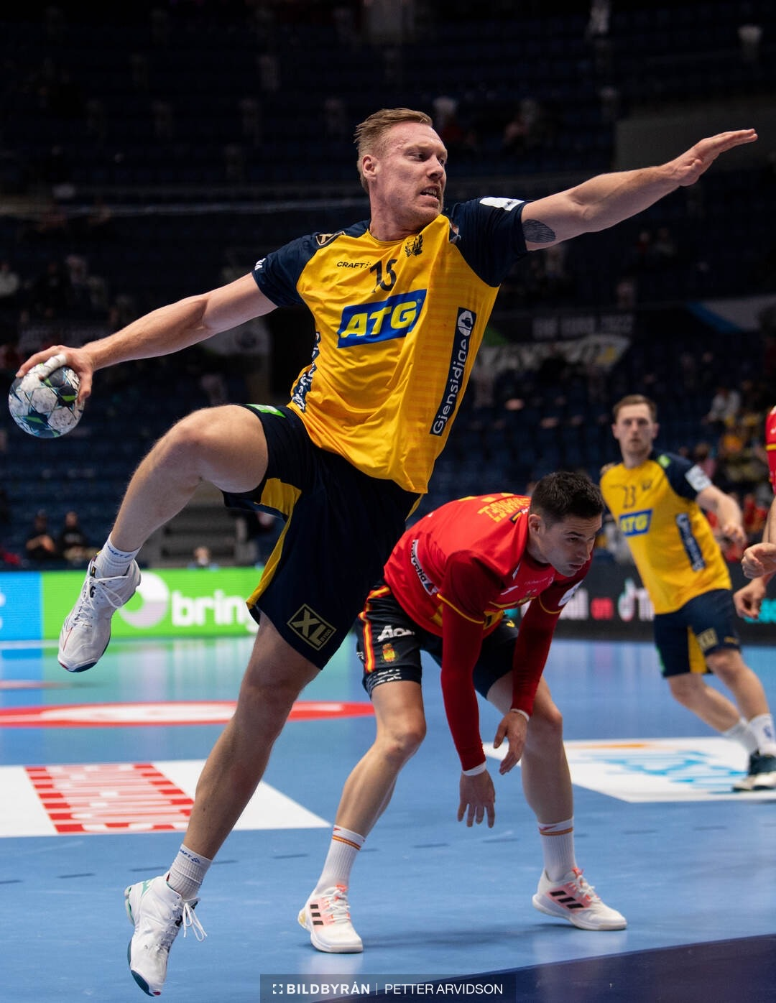
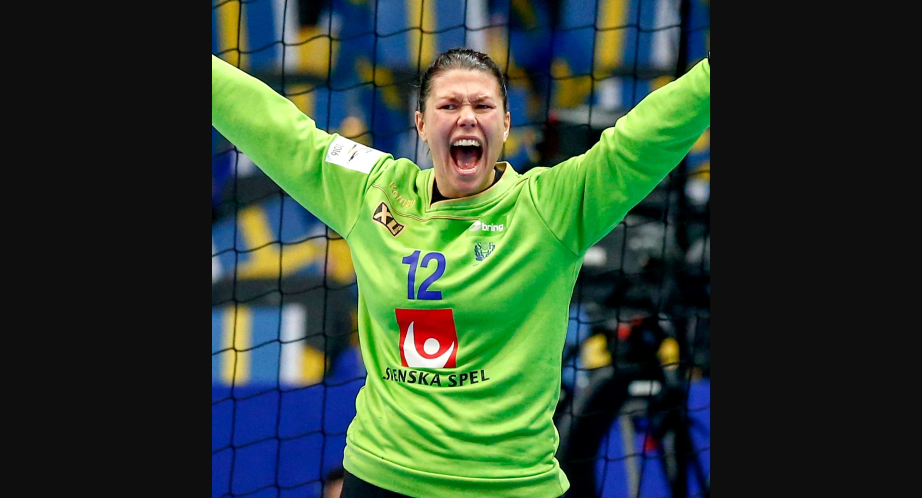
Lycka till med ditt lag 2025 -26 💛💚
Tveka inte att höra av er till ansvariga i handbollssektionen
Tack för idag

Slide 21
Övrigt som kom upp
P 13 vill ha hjälptränare, gärna från seniorerna
Lappar till handbollskolan och de yngre kullarna ska tas fram – sprids på olika sätt
Fortsatt lite snack om träningstider –
Registerutdrag – förenklat via en digitaltjänst från polisen – Visa Sanna
Fritidskortet – Cyrus ska ansluta sig

